Slide 1

NOIP 语言基础（十五）
活用数组下标
注意：请大家关闭自己的麦克风和摄像头
高老师算法竞赛训练营

Slide 2
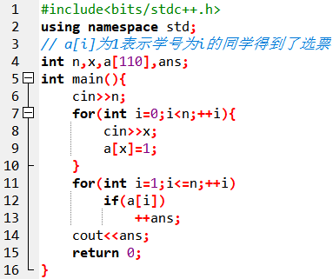
选举班长
题目要求
班级里有n名同学，学号从1到n（1≤n≤100），大家无记名投票选举班长。每人写一个学号代表自己选的那位同学。请计算有多少位同学得到了选票。
输入
第一行为一个整数n，第二行为空格分隔的n个整数。
输出
一个整数，表示有多少位同学得到了选票。
样例输入1
样例输出1
10
7 5 5 3 7 7 1 7 3 3
4

Slide 3
选举班长
说明
在数组a中，下标i和对应的值a[i]构成了一对含义共同体，i不再是单纯的下标，它有明确的含义“学号为i”；a[i]的值为1表示学号为i的同学得到过选票，所以要确保一开始a中所有元素都初始化为0。
因为学号最大为100，所以a所以数组a的大小设为110，确保不会越界。

Slide 4
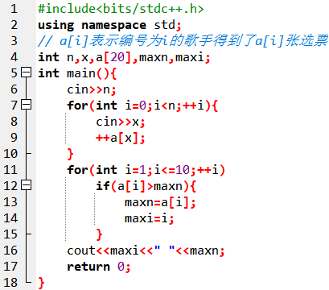
最受欢迎的歌手
题目要求
校园十大歌手现在接受全校同学的投票，看谁才是最受欢迎的。歌手的编号从1到10。有n位同学参加了投票（1≤n≤100），每人写一个1到10的数字代表自己最喜欢的歌手。请计算哪位歌手得到的票数最多、是多少张。
输入
第一行为一个整数n，第二行为空格分隔的n个整数。
输出
空格分隔的两个整数，分别表示最受欢迎的歌手的编号和他获得的票数。
样例输入1
样例输出1
10
7 5 5 3 7 7 1 7 3 3
7 4

Slide 5
最受欢迎的歌手
说明
在数组a中，下标i和对应的值a[i]构成了一对含义共同体，i不再是单纯的下标，它有明确的含义“歌手编号为i”；a[i]的值表示编号为i的歌手得到了a[i]张票，所以要确保一开始a中所有元素都初始化为0。
因为歌手编号最大为10，所以a所以数组a的大小设为20，确保不会越界。
因为歌手的编号为1到10，所以第二个for循环中，循环变量的范围为从1到10（不是从0到n-1，也不是从1到n）。

Slide 6
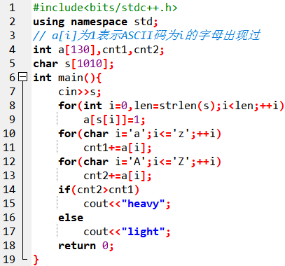
字符串的轻重
题目要求
如果一个字符串中大写字母的种类数量比小写字母的种类数量多，这个字符串就是重的，否则就是轻的。请你判断给定的字符串s是重还是轻。
输入
一行，一个完全由大小写字母组成的字符串s，长度不超过1000。
输出
如果s是重的，输出heavy，否则输出light。
样例输入1
样例输出1
AbCdEfG
heavy
样例输入2
样例输出2
hIjKlMn
light

Slide 7
字符串的轻重
说明
在数组a中，下标i和对应的值a[i]构成了一对含义共同体，i不再是单纯的下标，它有明确的含义“字母的ASCII码为i”；a[i]的值为1表示ASCII码为i的字母出现过，所以要确保一开始a中所有元素都初始化为0。
因为ASCII值最大为127，所以数组a的大小设为130，确保不会越界。
第二个和第三个for循环中，循环变量的范围为从'a'到'z'和从'A'到'Z'（不是从0到len-1），分别表示查看所有小写字母和查看所有大写字母是否出现。

Slide 8
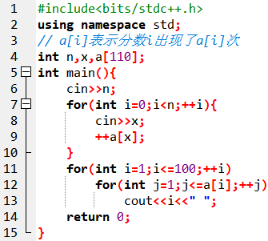
考试排名
题目要求
期末考试结束了，一共有n个分数（1≤n≤10⁵），请你帮老师完成从小到大的排序。
输入
第一行为一个整数n，第二行为空格分隔的n个正整数（都不超过100）。
输出
空格分隔的n个整数，为从小到大排序的结果。
样例输入1
10
92 83 61 92 54 75 83 75 83 92
样例输出1
54 61 75 75 83 83 83 92 92 92

Slide 9
考试排名
说明
在数组a中，下标i和对应的值a[i]构成了一对含义共同体，i不再是单纯的下标，它有明确的含义“分数为i”；a[i]的值表示分数i出现了a[i]次，所以要确保一开始a中所有元素都初始化为0。
因为分数最大为100，所以a所以数组a的大小设为110，确保不会越界。
因为分数的范围是从1到100，第二个for循环中，循环变量的范围为从1到100（不是从0到n-1，也不是从1到n），a[i]的含义是“有a[i]个分数i”，所以内部的for循环中将分数i输出a[i]次。
这种排序方法称为计数排序。

Slide 10
谢谢大家
注意：请大家关闭自己的麦克风和摄像头
高老师算法竞赛训练营

